Slide 1
Raffaele Gareri
Direttore Area Innovazione e Territorio
Provincia di Brescia
Milano, 29 Luglio 2015
LA PROPOSTA SEAV A BRESCIA
Servizi Europei di Area Vasta

Slide 2

MODELLO SEAV A BRESCIA
SEAV nasce a seguito della riforma Delrio (56/14), che attribuisce nuove competenze alle Province.
La Provincia di Brescia con SEAV mette a disposizione del proprio territorio specifiche competenze e risorse con l’obiettivo di:
» Individuare azioni comuni e condivise;
» Promuovere economie di scala;
» Recuperare risorse x i servizi comunali;
» Sostenere uno sviluppo sostenibile ;

Slide 3

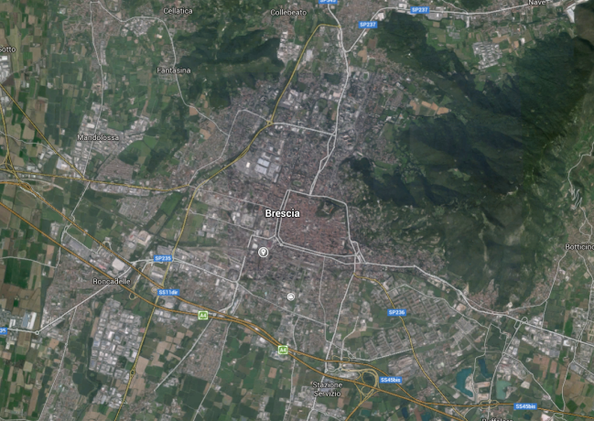
SEAV STRUMENTO OPERATIVO
La Provincia di Brescia, con la pianificazione di Area Vasta, ha raccolto la sfida di diventare la “Casa dei Comuni”. Una sfida che assegna agli attori locali, un ruolo importante nella definizione di strategie ed azioni.
La Provincia di Brescia attraverso i servizi di gestione
associata promuove un nuovo modello di governance.
SEAV diventa cosi lo strumento operativo di un
processo di pianificazione sovra comunale ed
interpreta le esigenze del proprio territorio
promuovendo la diffusione delle informazioni e la
conoscenza sul territorio delle politiche comunitarie
e dei programmi di finanziamento a livello regionale,
nazionale e comunitario, progettando e gestendo
tali finanziamenti.

Slide 4


CONVENZIONI SEAV
La Provincia di Brescia con 206 Comuni e 5 Comunità Montane ha visto aderire, ad oggi, al servizio SEAV attraverso la sottoscrizione di una specifica convenzione 53 Comuni e 3 Comunità Montane.
I servizi di SEAV nei confronti dei Comuni sono:
» Servizi informativi: far conoscere sia le politiche che i
finanziamenti europei e non;
» Servizi formativi: creare competenze in grado di
cogliere le richieste del territorio e accedere alle
opportune fonti di finanziamento;
» Servizi di orientamento: consulenza su programmi e
bandi dell’Unione europea e non, analisi di progettualità,
sviluppo di idee progettuali e loro candidabilità e finanziabilità;
» Servizi di networking: favorire l’attivazione di relazioni europee
come il supporto ai gemellaggi, ricerca partner e la creazione di un
sistema di relazioni a livello locale, regionale nazionale ed europeo;
» Servizi di progettazione europea: attività di presentazione e gestione dei progetti.

Slide 5


ACCORDO CITTA’ CAPOLUOGO
Con la Città Capoluogo e Hinterland si è avviato un percorso di programmazione e implementazione condivisa di un sistema di servizi europei, che:
» risponda alle esigenze dell'area metropolitana ;
» sia adeguato alle professionalità e alle risorse disponibili
che si intendono investire all’interno di SEAV.
SEAV qui si pone l’obiettivo di:
» favorire la gestione delle politiche e dei servizi europei
della propria Città Capoluogo e Hinterland ;
» utilizzare al meglio le opportunità offerte dall’Europa, al
fine di garantire un’efficace cooperazione, con ricadute anche
sull'intero territorio provinciale;
» mettere in atto nuovi modelli di collaborazione che
valorizzino sia l’esperienza acquisita dalla Provincia nell’ambito
delle politiche e dei finanziamenti europei, sia l’esperienza o le
collaborazioni maturate all’interno della Città Capoluogo.

Slide 6


SEAV E LE COLLABORAZIONI
Nel maggio 2015 nasce la collaborazione tra la Provincia di Brescia con il proprio Servizio SEAV e l’Incubatore di Imprese, un soggetto partecipato da enti pubblici e privati. Un modello di governance del territorio che vuole identificare, coordinare e costruire in modo condiviso azioni e progetti di sviluppo a livello sovra comunale.
COME?
» offrendo sull’intero territorio provinciale informazioni in
merito alle diverse opportunità di finanziamento provenienti
da contributi/finanziamenti nazionali, regionali e europei;
» supportando i comuni nell’individuazione delle linee di
finanziamento più consone alle proprie esigenze;
» supportando i comuni nella diffusione sul territorio di propria
competenza di tutte le opportunità di finanziamento permettendo
ai propri cittadini e alle aziende presenti nel proprio comune di
cogliere le opportunità di finanziamento a livello locale, nazionale
ed internazionale;
» supportando le aziende e gli enti pubblici nella partecipazione a bandi di finanziamento;
» supportando le aziende e gli enti pubblici nella realizzazione di progetti finanziati;

Slide 7



PROGETTI PRESENTATI
» BIBLIOALPS
Servizi di comunicazione innovativa offerti dalle biblioteche locali delle aree dello Spazio Alpino per lo sviluppo socio economico locale.
Importo €.2.500.000
n. Partner 10
» E-SALP Electro‐charging Stations for ALPine space sustainable mobility
Il progetto, definisce un modello di governance e metodi per implementare servizi di e-mobilità in linea con le esigenze delle comunità dello Spazio Alpino e con l'autosostenibilità economica
Importo €.3.000.000
n. Partner 15
» SMART BUILDINGS
Migliorare l’implementazione degli strumenti di policy relativi all’efficientamento energetico “intelligente” degli edifici pubblici e residenziali, focalizzando l’attenzione su soluzioni ICT di gestione energetica e di sistemi di monitoraggio.
Importo €.1.800.000
n. Partner 10

Slide 8


PATTO DEI SINDACI /PAES
Provincia di Brescia coordinatore del Patto dei Sindaci. Covenant of Majors.
Quale rapporto tra SEAV e PAES (Piani d’Azione per l’Energia Sostenibile)?
Lo sviluppo di un piano strategico per l’efficientamento energetico dei Comuni della Provincia di Brescia attraverso il coordinamento e l’assistenza alla stesura dei PAES (Piani d’Azione per l’Energia Sostenibile) permette di definire delle idee progettuali da candidare su fondi nazionali e comunitari, quindi:
» Promuovere collaborazioni;
» Sviluppare una rete transazionali per condividere le
problematiche e sviluppare soluzioni comuni;
» Promuovere competenze, servizi;
» Ottenere risorse aggiuntive da fondi comunitari
e nazionali per servizi e interventi di efficientamento;

